Slide 1
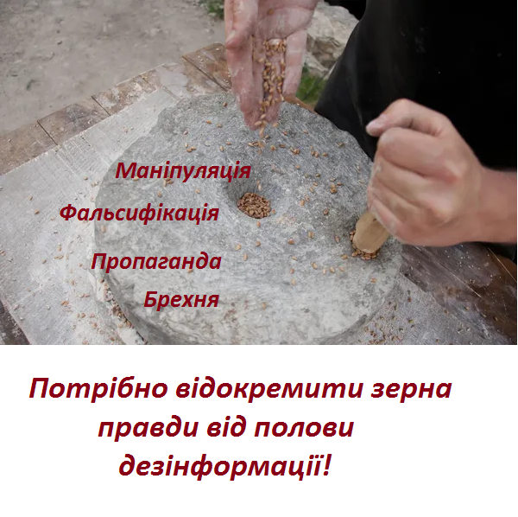
«Час правди: фейки у жорнах медіаграмотності»

Slide 2
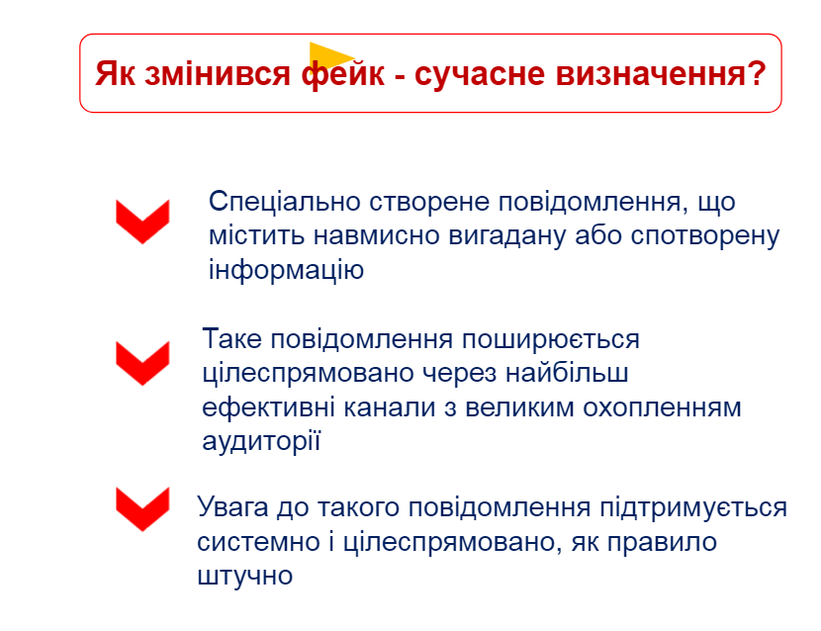

Slide 3
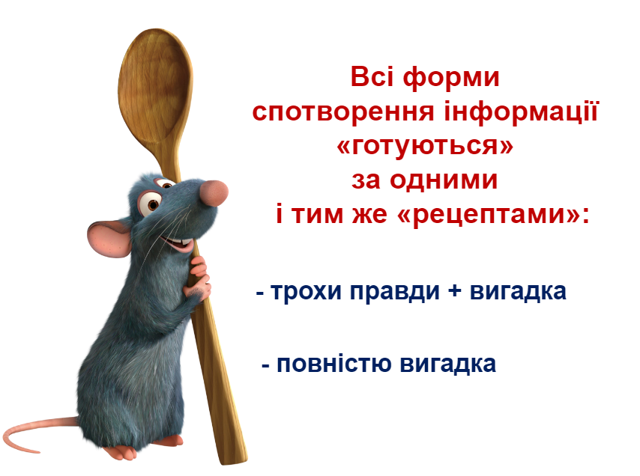

Slide 4
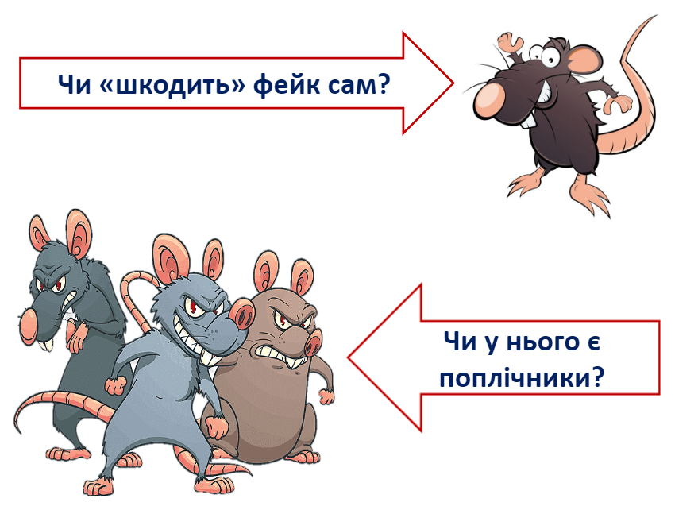

Slide 5
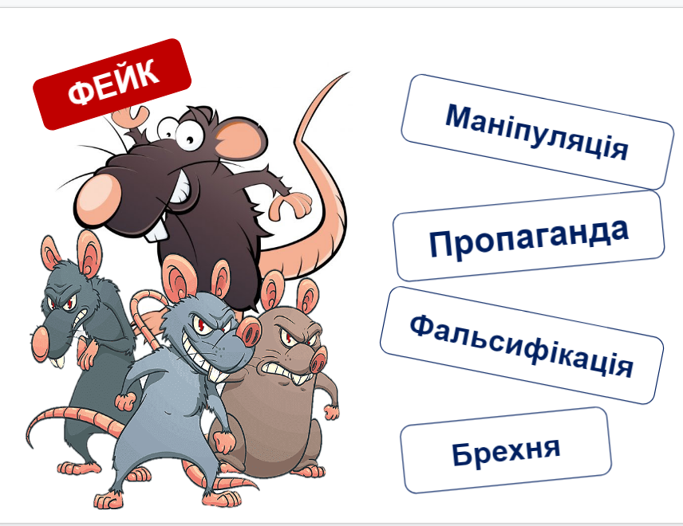

Slide 6


Slide 7
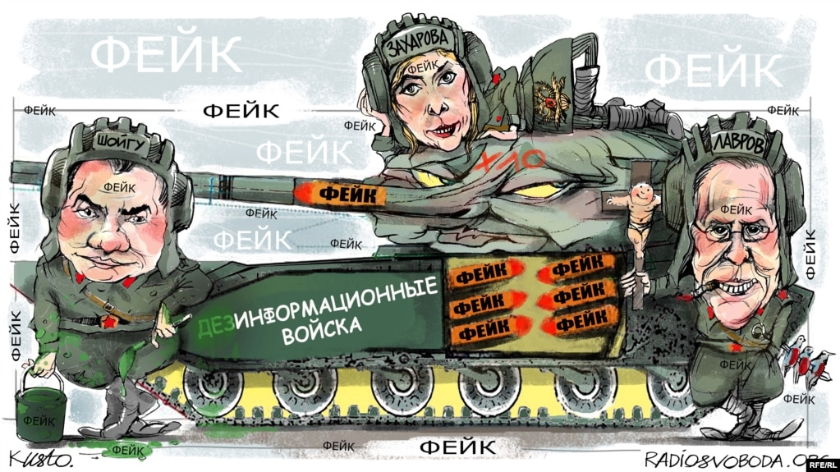

Slide 8
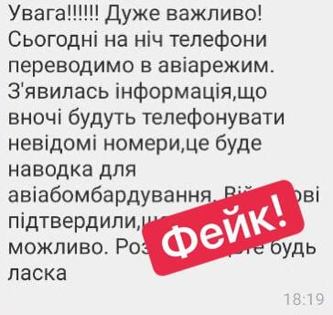
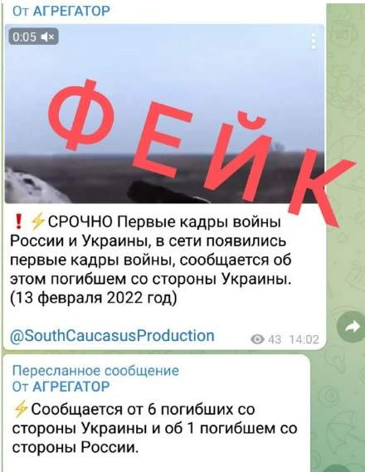
1. Клікбейтний, кричущий заголовок:
«Терміново!!! Військові зробили сенсаційне викриття!», «Розвідка шокована неймовірною правдою», «Катастрофа неминуча – російські солдати активно просувається вперед!»
2. Заклики, спонукання до дій:
«Обов’язково скористайтеся цією порадою…», «Не втрачайте часу, поширте це повідомлення своїм близьким та друзям!»

Slide 9
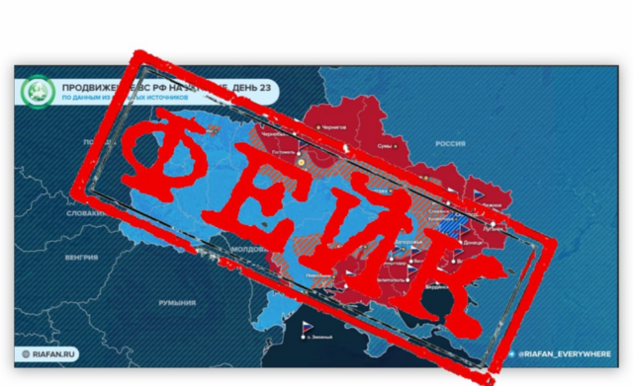
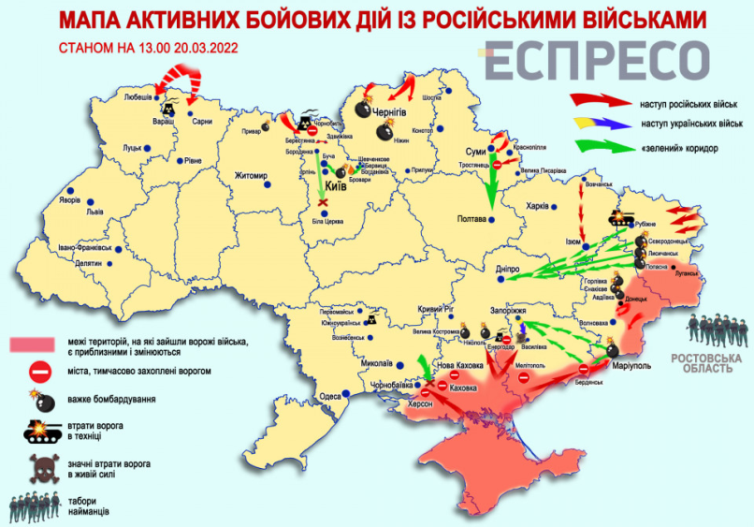
3. Висока емоційність:
«Це жахлива ситуація!», «Як таке може бути!..»
4. Поширення страху і панічних настроїв, зневіри у майбутньому:
«Навіть ваші оселі не захистять вас від ракет, люті вороги мають всю необхідну інформацію…»,
«Такі бомбардування не останні – це лише початок…»

Slide 10

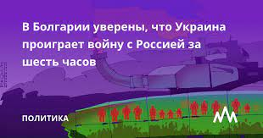
5. Стверджувальні маніпулятивні висновки на основі наукових досліджень: «Росія переможе! Відомі розвідники після сенсаційних досліджень прийшли до висновку, що в України немає шансів перемогти»
«У росії достатньо потужності, щоб поставити на місце всіх недругів рф».
«Націю рф намагаються знищити через російську мову».
«росії насаджують англосаксонський світ, аби розірвати рф на шматки».

Slide 11
6. Поширення недовіри до офіційних джерел і офіційних повідомлень:
«Статистика бреше і не показує дійсну картину…», «У інших країнах переконані, що Україну знищать…», «У Росії достатньо потужності, щоб поставити на місце всіх недругів РФ…»
7. Відсутність у повідомленні або новині гіперпосилань (лінків) на джерела інформації з використанням гучних назв тих чи інших структур:
«Дослідники Лондонського університету…», «Розвідники США заявили…»
8. Знеособлення тих чи інших структур, щоб ввести в оману у якій країні відбувається подія, або ким реально зроблена заява:
«Департамент оборони повідомив…», «Експерти Науково-дослідного інституту Міністерства оборони оприлюднили інформацію…»

Slide 12

9. Відсутність автора новини, повідомлення; або позначення автора словом «Джерело»; (з подальшим переходом на якусь із сторінок цього ж ресурсу); непрацюючий лінк; лінк, який перекидає на сторінки у соцмережах.
10. Посилання на інсайдерські джерела:
«За нашими даними…», «Надійні джерела в Офісі Президента повідомили…»

Slide 13
11. Ототожнення достовірності повідомлення від офіційної особи з достовірністю інформації від офіційного джерела:
«Мер міста заявив, про високий рівень загрози гуманітарної катастрофи у місті…» - це не одне й теж як: «За даними статистичної Служби міста…»
12. Посилання одних ЗМІ на інформацію в інших ЗМІ:
- Як правили використовується не топовими регіональними ЗМІ, ангажованими медіа, смітниковими ресурсами аби надати ваги публікації.
Часто лінк на ТОП-медіа, або відсутній – просто вказано: «Як пише «Українська правда»».
Якщо і присутній лінк, то, часто він веде на головну сторінку видання, а не на сторінку, де опубліковано конкретний матеріал з темою, яку цитують.

Slide 14
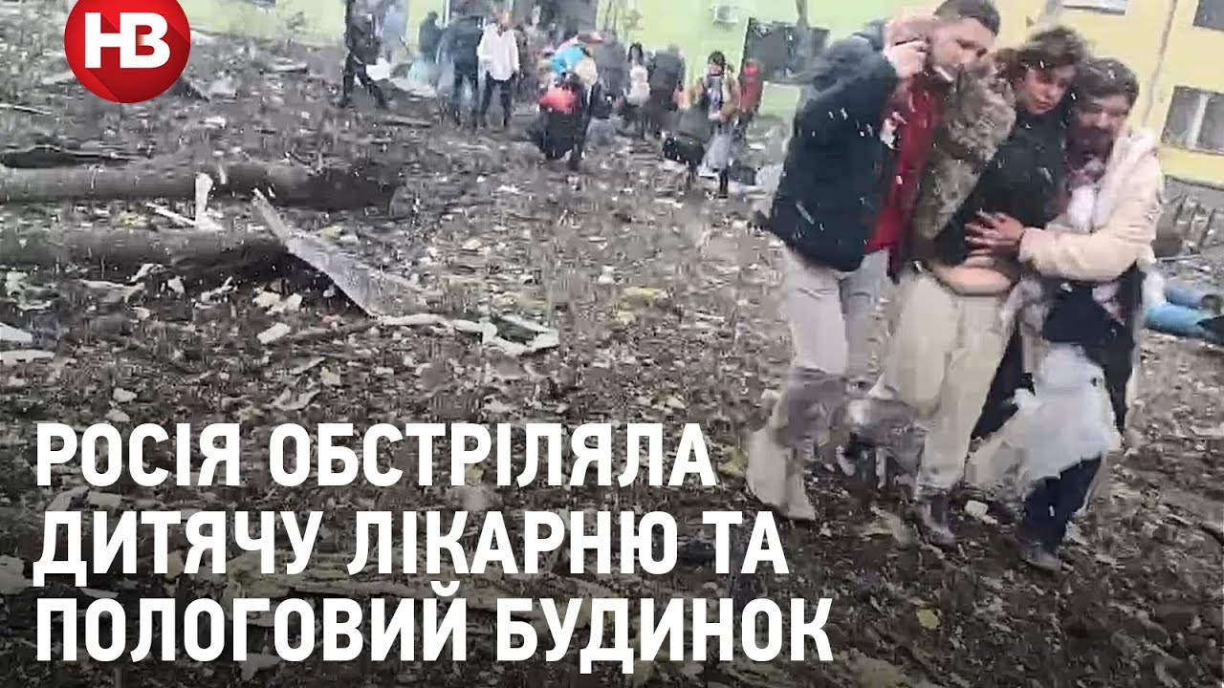
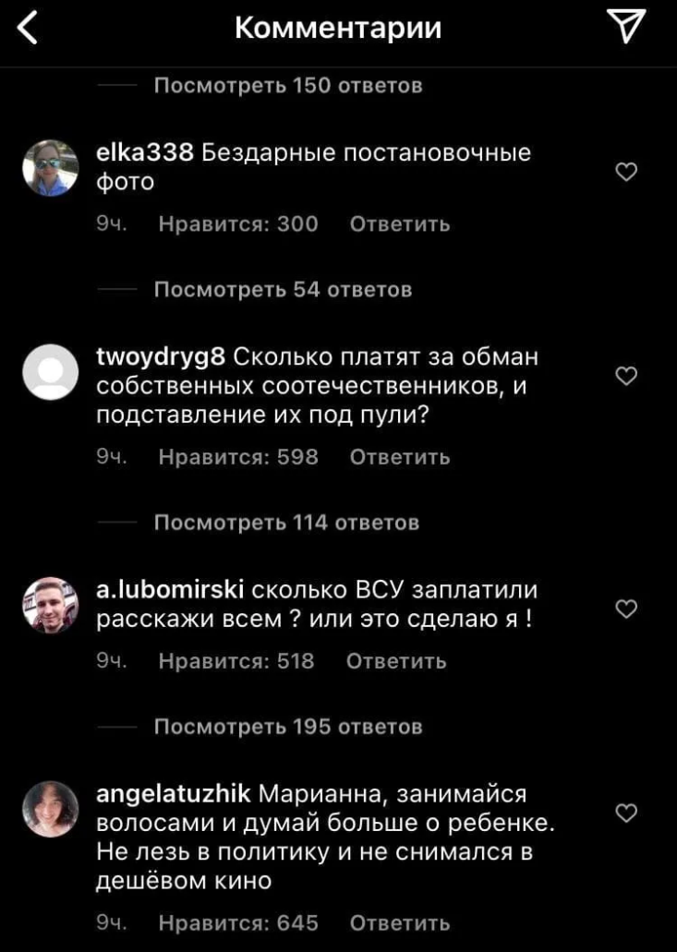
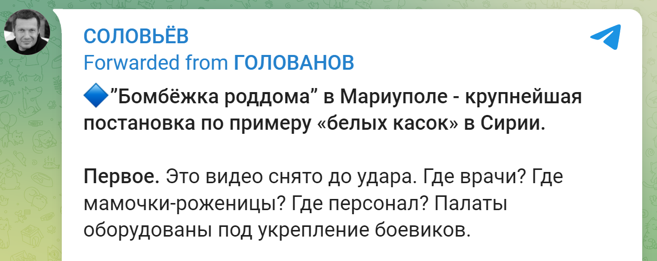

Slide 15
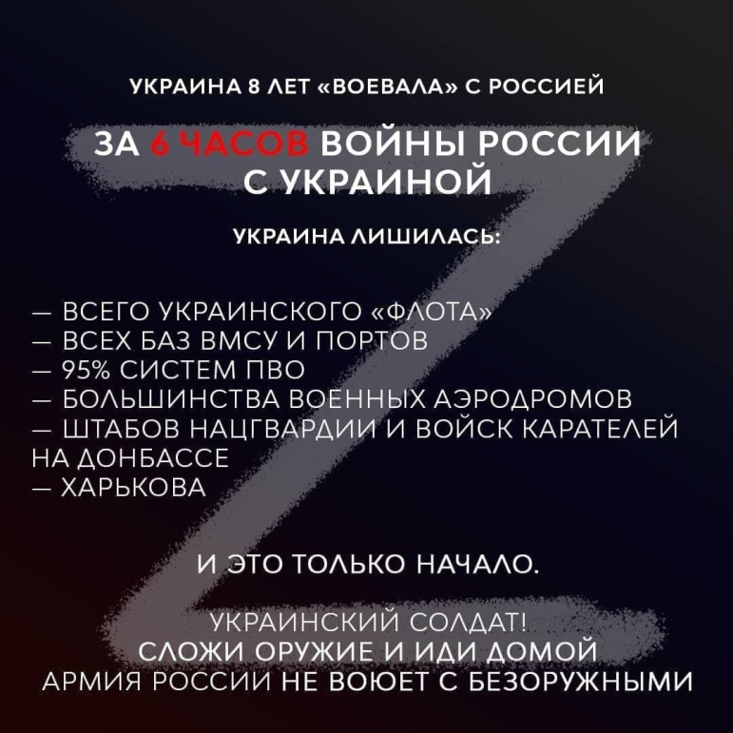
13. Відкрите посилання у публікації на соцмережі, як першоджерело в узагальненому сенсі:
«У Twitter поширилося повідомлення про… там користувачі пишуть, що…»
14. Прості рішення, поради, рецепти без будь-якої експертності, які поширюються у повідомленні:
«Сьогодні, коли всім в Україні складно, світові бренди запустили опитування, яке допоможе вам заробити 16 500 грн протягом 10 хвилин…», «Простий імбир та сода – це просто вбивці будь-яких вірусів. Головне їх правильно використовувати…»

Slide 16
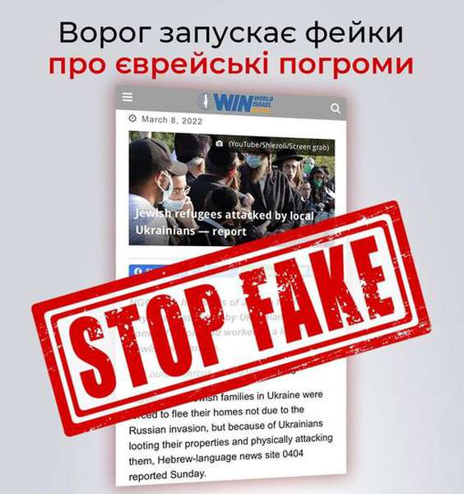
15. Повідомлення сенсаційного змісту, які підкріплюються зображеннями (фото-, відео-), але, як правило, ця ілюстративність фрагментальна, обрізана, неповна, що чітко впадає в око:

Slide 17
16. Використання російської мови у начебто офіційних повідомленнях: «Уважаемые граждане. Социальные службы начинают массовую эвакуацию масок и дезинфекторов во всех городах Украины. В первую очередь бесплатную помощь получат пенсионеры, инвалиды, малоимущие…»
17. Відсутність чітких конкретних дат чи часових проміжків для позначення тих чи інших подій та явищ:
«Увага! Завтра увечері буде проводитися бомбардування вулиць і доріг…», «Після завтра у ! 23.00 з гелікоптера будуть розпиляти речовини, які вбивають…», «Від завтрашнього дня розпочинається масове тестування українських громадян на коронавірус…»
18. Ознаки автоматичного перекладу з російської або інших мов:
граматичні помилки;
зайві пробіли між словами у повідомленні;
написання з великої літери слів посеред речення (не власних назв);
некоректний переклад деяких слів;
непритаманна українській мові побудова слів у реченні:
«Це заява 0фіційна. Її президент сказав на промові, коли був зустрінений громадянами…»
Заміна літер: 0 – о, и – и, та ін.

Slide 18
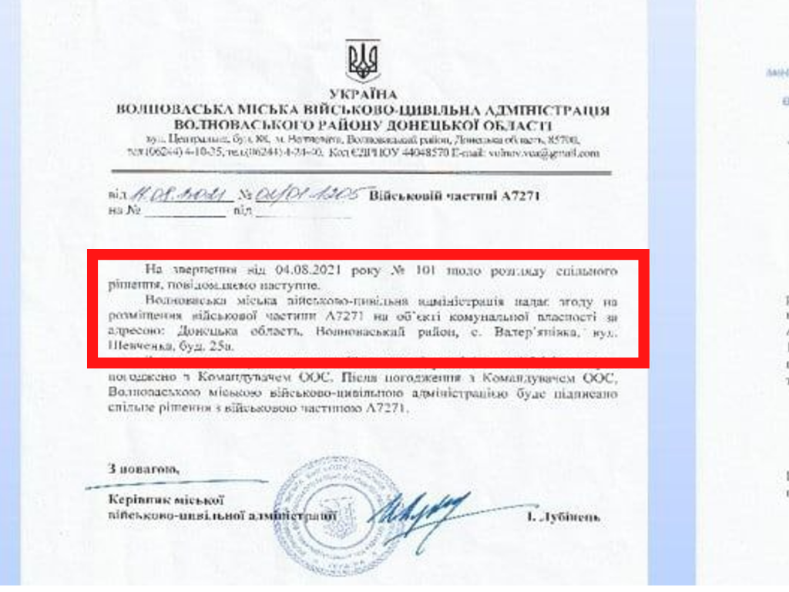
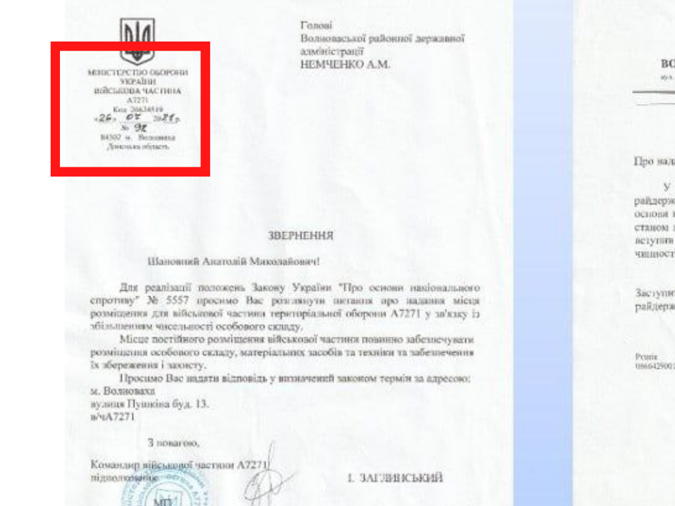
19. Використання у повідомленнях (для надання правдивості) скан-копій, скріншотів документів (або того, що хочуть видати за документи) у дуже низькій якості, коли практично неможливо розібрати вихідні дані документу, печатку (але видно, що вона присутня) і т.ін.

Slide 19
20. Використання словосполучень маніпулятивного характеру:
узагальнення – «всім відомо, що…», «всі знають, що…», «відомо з давніх часів…»
перебільшення – «майже всі…», «практично однакові…», «фактично вже відбулося…»
21. Використання безапеляційних тверджень, безальтернативних даних, ігнорування інших джерел даних:
«Тільки наші експерти говорять правду», «Наші фахівці володіють правдивими даними – решта інформації це брехня, це вигадки…»
22. Застосування «кухонної мови» у повідомленні:
«Слухайте, мені тут надійні люди переказали таке – на голову не натягнеш. Виявляється, щоб порішати важливі питання…»

Slide 20
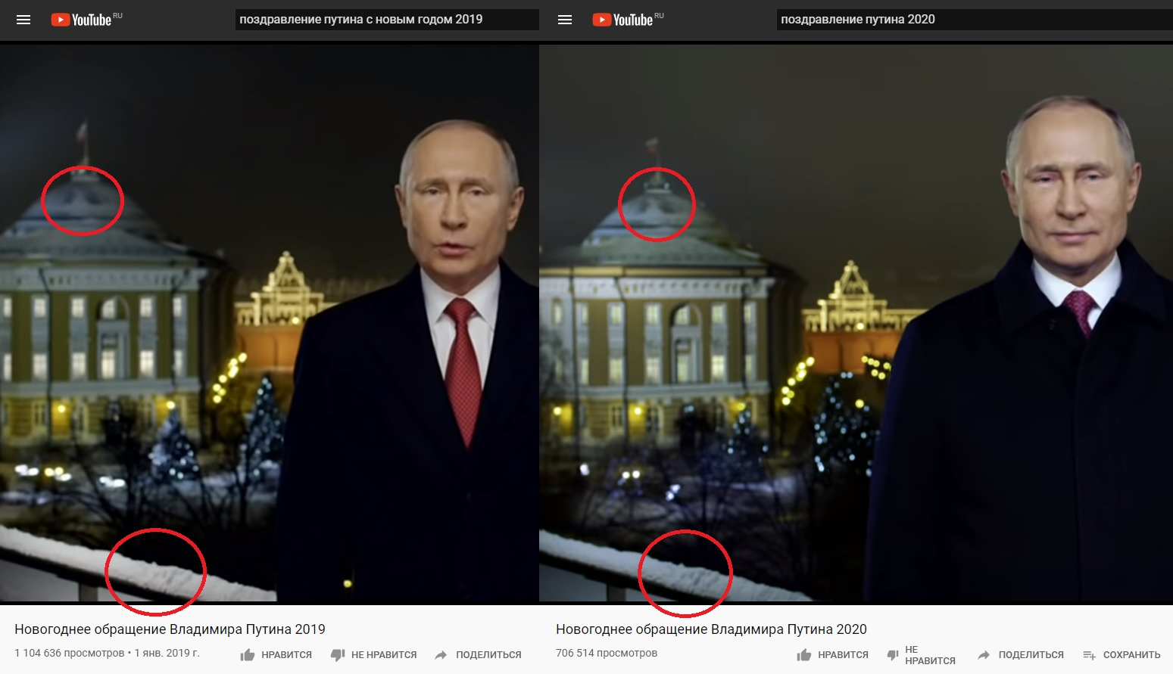
Діпфейк — методика синтезу зображення людини, яка базується на штучному інтелекті. Використовують для поєднання і накладення одних зображень та відео на інші зображення або відеоролики.

Slide 21
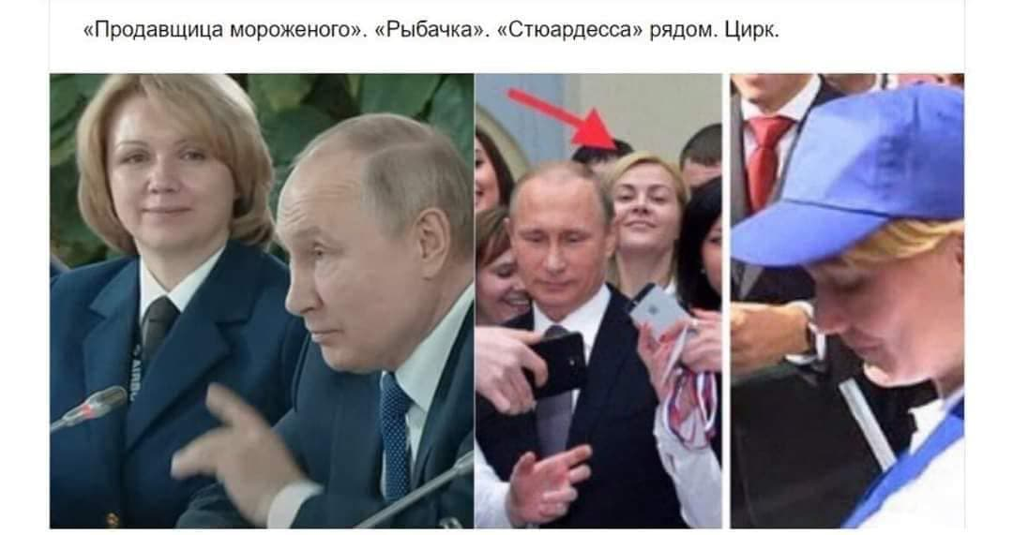

Slide 22
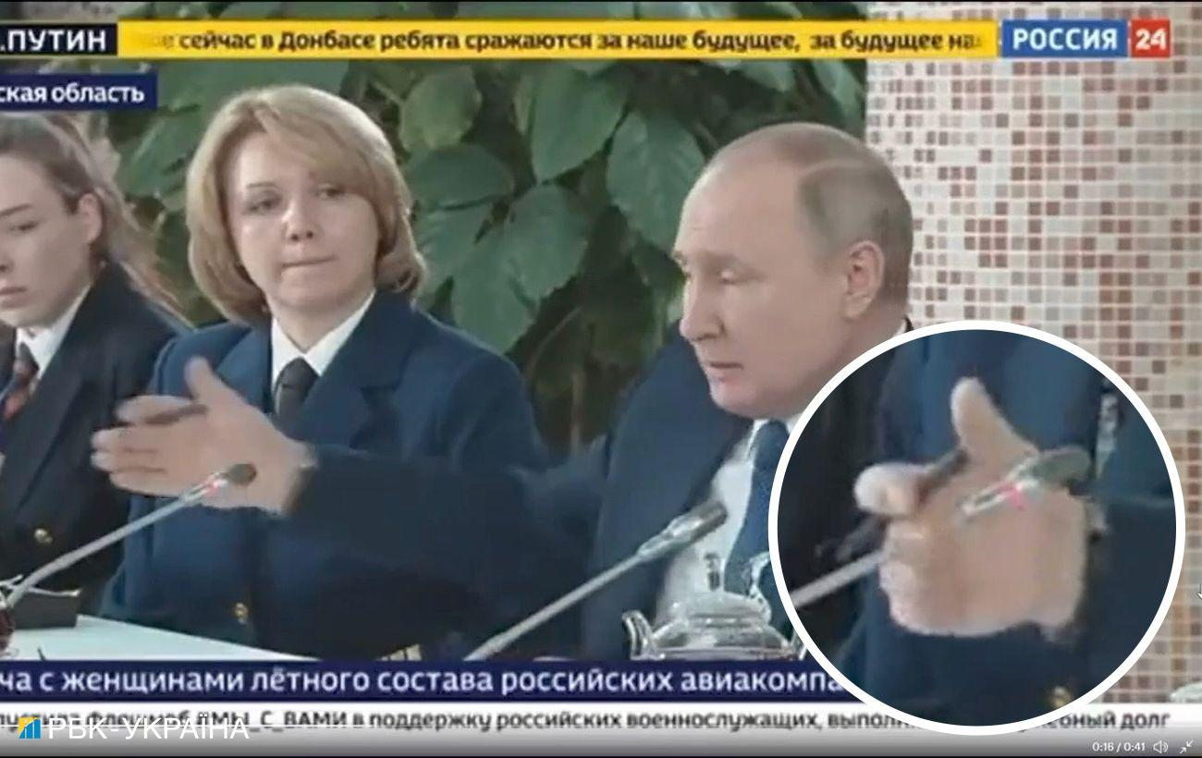

Slide 23
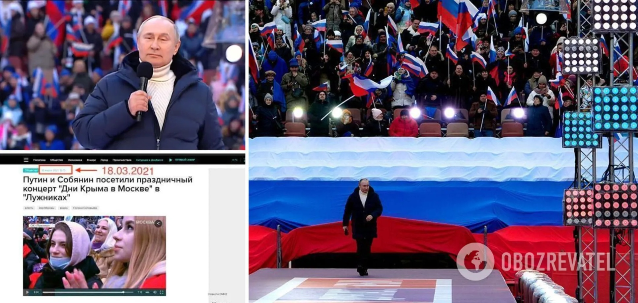

Slide 24
РОЗПОЧИНАТИ АНАЛІЗ ОБ’ЄКТИВНОСТІ МЕДІАТЕКСТУ ВАЖЛИВО НЕ ЗІ ЗМІСТУ ПОВІДОМЛЕННЯ, А ЗА ПЕРЕВІРКОЮ ЙОГО ДЖЕРЕЛА, АВТОРСТВА ТА МЕТИ ПУБЛІКАЦІЇ
Хто автор цього тексту?
З якою метою він написаний?
Яка лексика цього медіатексту?
Яка цільова аудиторія?
Хто міг за це заплатити?
Хто може отримати користь?
Кому він може нашкодити?
Які факти замовчують у цьому тексті, а це потрібно знати читачеві?

Slide 25
«Не працюйте корегувальниками вогню у ворога»!
Не можна:
називати точні цілі й об’єкти враження у соцмережах, у публічних виступах та коментарях для ЗМІ;
повідомляти про знаходження або відсутність будь-якого озброєння та військової техніки ЗСУ з прив’язкою до населених пунктів;
називати безпечні шляху заїзду у місто/село.

Slide 26
«Не працюйте корегувальниками вогню у ворога»!
Міноборони наводить приклади, як не можна подавати інформацію:
Не треба говорити чи писати, що ракета влучила у школу №7. Доцільніше заявити: ракета влучила у такому-то населеному пункті в житловий квартал.
Не варто говорити, що ракетою цілились у вокзал, але потрапили в лікарню, яка знаходиться недалеко.
Не треба говорити, що ракета влучила у склад поряд з аеродромом, бо прилетить друга, третя і вже точно влучить в аеродром.

Slide 27


Slide 28


Slide 29
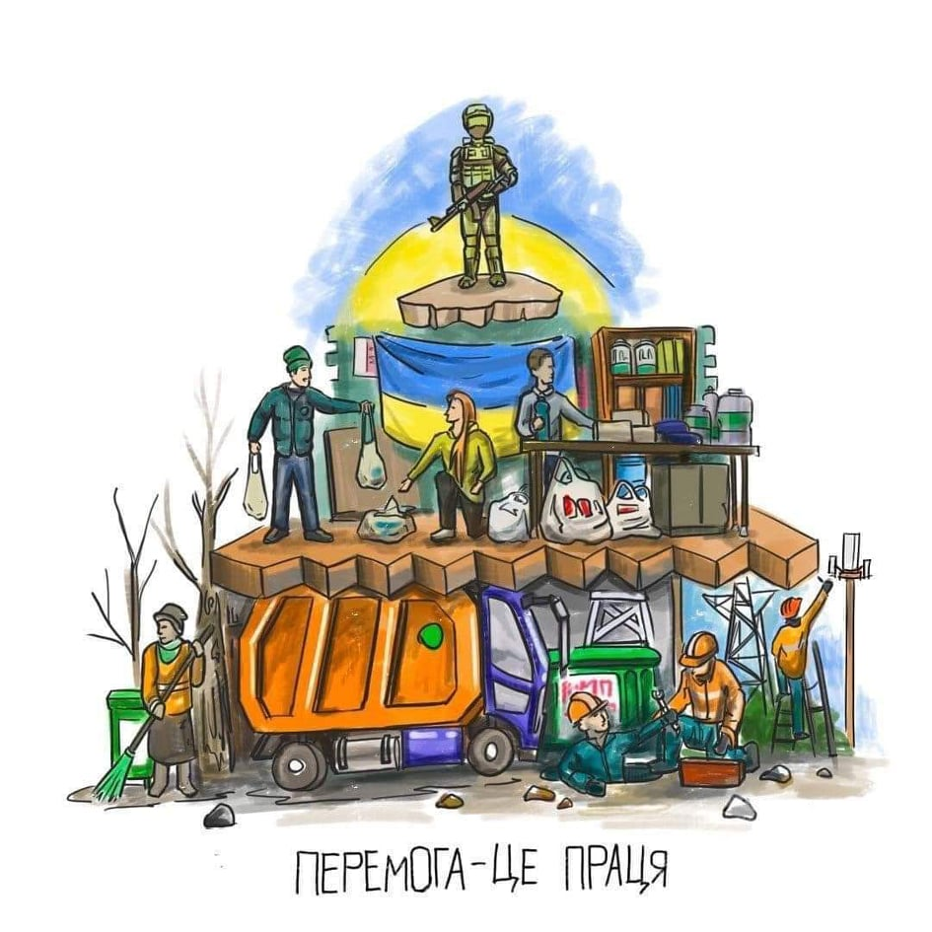

Slide 30



Під час підготовки використані матеріали Академії української преси та IREX

